Slide 1
Εκπαιδευτική Ενότητα 5
Κριτήρια αξιολόγησης του Ελληνικού εργαλείου SBTool - Κλίμακα Κτιρίου

Slide 2
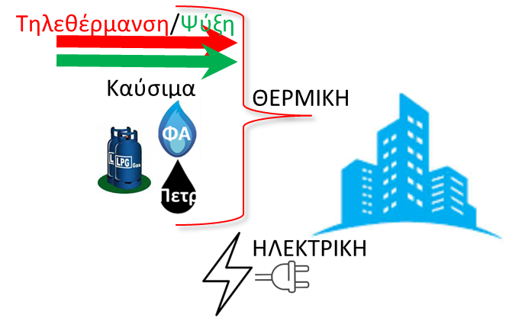
B.1.2 – ΘΕΡΜΙΚΗ ΕΝΕΡΓΕΙΑ
B.1.2 – ΧΡΗΣΗ ΘΕΡΜΙΚΗΣ ΕΝΕΡΓΕΙΑΣ
ΘΕΜΑΤΙΚΗ ΕΝΟΤΗΤΑ | ΚΑΤΗΓΟΡΙΑ
Β. Ενέργεια & Φυσικοί Πόροι | Β.1 Πηγές Ενέργειας

Slide 3
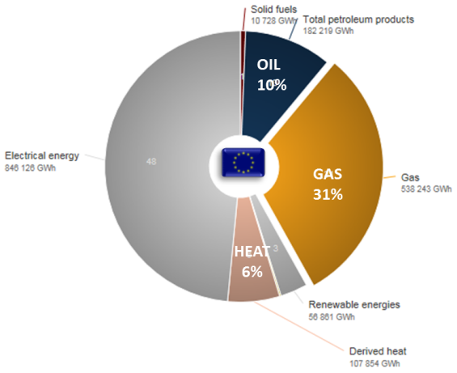
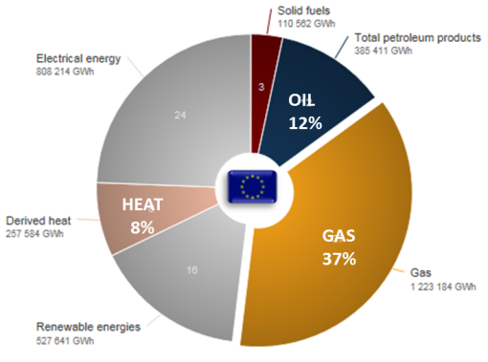
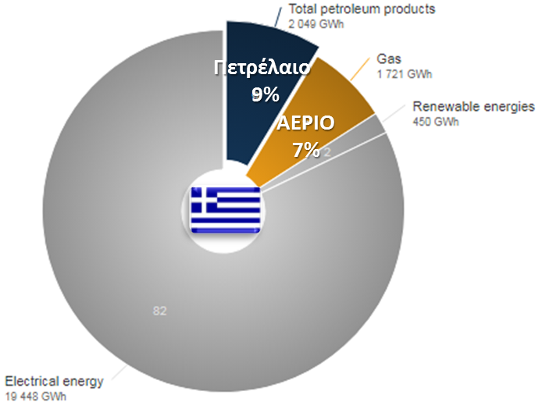
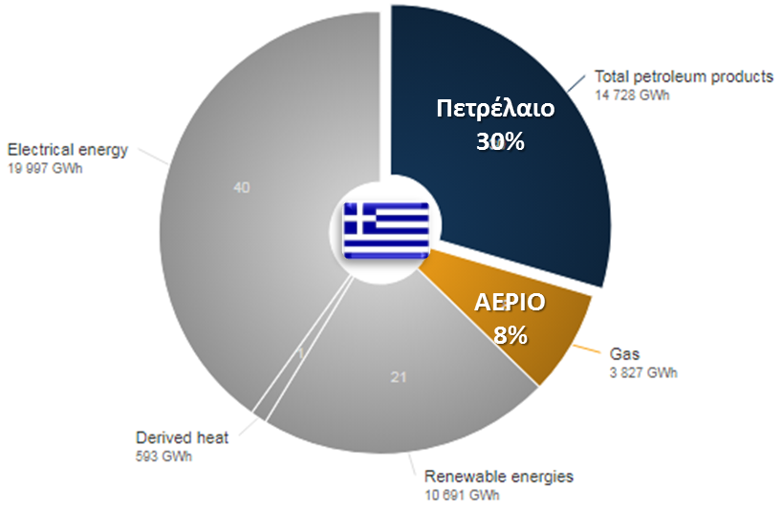
B.1.2 – ΘΕΡΜΙΚΗ ΕΝΕΡΓΕΙΑ
ΓΕΝΙΚΕΣ ΠΛΗΡΟΦΟΡΙΕΣ
ΤΡΙΤΟΓΕΝΗΣ
ΚΑΤΟΙΚΙΕΣ
Πηγή: Eurostat
Πηγή: Eurostat

Slide 4
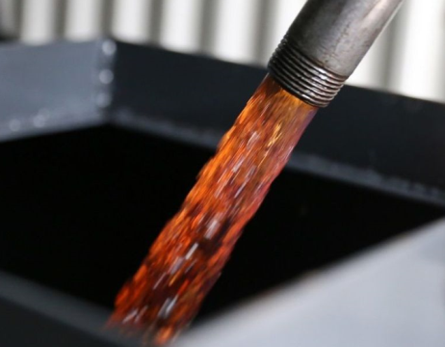
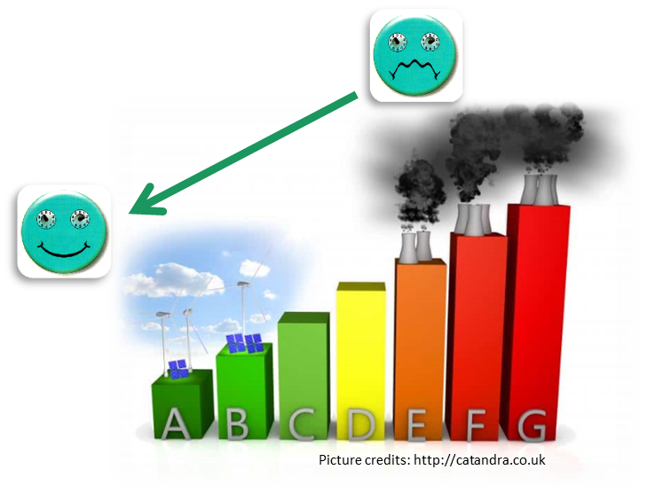
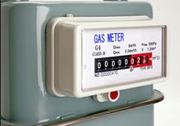
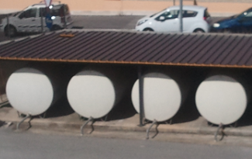
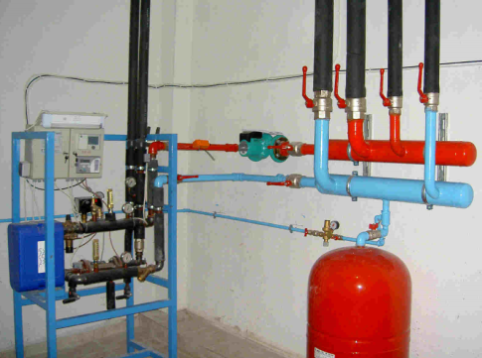
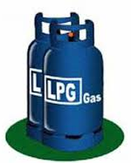
B.1.2 – ΘΕΡΜΙΚΗ ΕΝΕΡΓΕΙΑ
ΣΚΟΠΟΣ
Ελαχιστοποίηση της συνολικής χρήσης θερμικής ενέργειας στο κτίριο (και στην περιοχή)
Φυσικό Αέριο
Πετρέλαιο Θέρμανσης
Υγροποιημένο αέριο πετρελαίου (προπάνιο, βουτάνιο)
https://ec.europa.eu/energy/en/topics/energy-strategy-and-energy-union/clean-energy-all-europeans
Τηλεθέρμανση

Slide 5
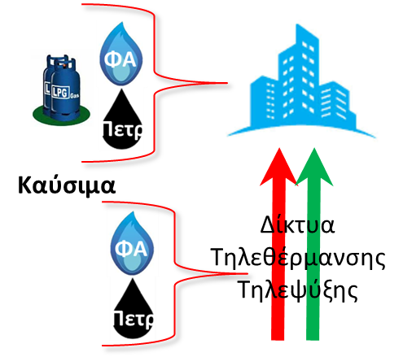
B.1.2 – ΘΕΡΜΙΚΗ ΕΝΕΡΓΕΙΑ
ΜΕΘΟΔΟΛΟΓΙΑ ΑΞΙΟΛΟΓΗΣΗΣ - ΠΕΡΙΓΡΑΦΗ
Ο δείκτης επίδοσης εκφράζει τη χρήση θερμικής ενέργειας για τη λειτουργία του κτιρίου.
Γενικά, η χρήση της ενέργειας για τη λειτουργία του κτιρίου αντιπροσωπεύει το μεγαλύτερο ποσοστό της ενέργειας που καταναλώνεται στον κύκλο ζωής του κτιρίου για κατασκευές πριν από το 2000.
Η θερμική ενέργεια αποδίδεται στο κτίριο από τα αποκεντρωμένα δίκτυα τηλεθέρμανσης /ψύξης και από την καύση καυσίμων στις εγκαταστάσεις θέρμανσης του κτιρίου. Ανάλογα με τον «ενεργειακό φορέα», η ενέργεια χρησιμοποιείται για να καλύψει τις βασικές χρήσεις του κτιρίου (πχ θέρμανση, ψύξη).

Slide 6
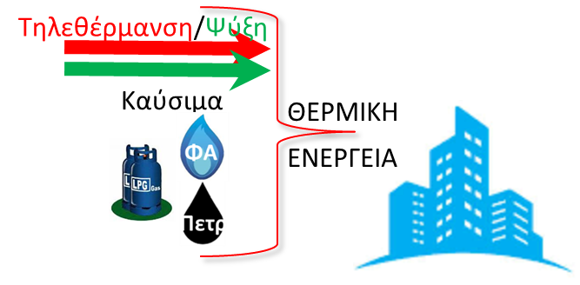
B.1.2 – ΘΕΡΜΙΚΗ ΕΝΕΡΓΕΙΑ
ΜΕΘΟΔΟΛΟΓΙΑ ΑΞΙΟΛΟΓΗΣΗΣ - ΔΕΙΚΤΗΣ
Περιγραφή | Μονάδες | Φάση Έργου | Πηγές Δεδομένων
Τελική κατανάλωση θερμικής ενέργειας ανά μονάδα συνολικής ωφέλιμης εσωτερικής επιφάνειας δαπέδου του κτιρίου ανά έτος | kWh/m²/έτος | Μελέτη/Σχεδιασμός _________________ Λειτουργία | Υπολογισμοί ________________ Μετρήσεις
Η πηγή των δεδομένων πρέπει πάντα να δηλώνεται με σαφήνεια

Slide 7
B.1.2 – ΘΕΡΜΙΚΗ ΕΝΕΡΓΕΙΑ
ΟΡΙΑ & ΠΕΔΙΟ ΕΦΑΡΜΟΓΗΣ
Το πεδίο εφαρμογής του δείκτη περιλαμβάνει τις εξής τελικές χρήσεις & τεχνικές υπηρεσίες του κτιρίου:
Θέρμανση,
Ψύξη,
Αερισμό,
Ζεστό νερό χρήσης (ΖΝΧ)
Η χρήση της θερμικής ενέργειας αναφέρεται και ως κατανάλωση ενέργειας για την λειτουργία του κτιρίου

Slide 8
B.1.2 – ΘΕΡΜΙΚΗ ΕΝΕΡΓΕΙΑ
ΜΕΘΟΔΟΣ ΥΠΟΛΟΓΙΣΜΟΥ
Η μέθοδος υπολογισμού βασίζεται σε μια σειρά Ευρωπαϊκών Πρότυπο CEN τα οποία υποστηρίζουν την εφαρμογή της EPBD [1] στην Ευρώπη. Η σειρά προτύπων CEN, η οποία επί του παρόντος αποτελεί τη βάση για τις περισσότερες από τις εθνικές μεθόδους υπολογισμού (όπως και στην Ελλάδα [2]), περιλαμβάνει το πρότυπο EN 15603 [3] που συγκεντρώνει τα αποτελέσματα από το πρότυπο EN ISO 13790 [4].
Για υφιστάμενα κτίρια & εγκαταστάσεις, η χρήση της ενέργειας συνιστάται να βασίζεται σε μετρήσεις
Μπορεί να χρησιμοποιηθούν εκτιμήσεις για τη χρήση της ενέργειας στο κτίριο, ώστε να είναι δυνατή η συμπλήρωση των στοιχείων για τον συγκεκριμένο δείκτη
Η πηγή των δεδομένων πρέπει πάντα να δηλώνεται με σαφήνεια

Slide 9
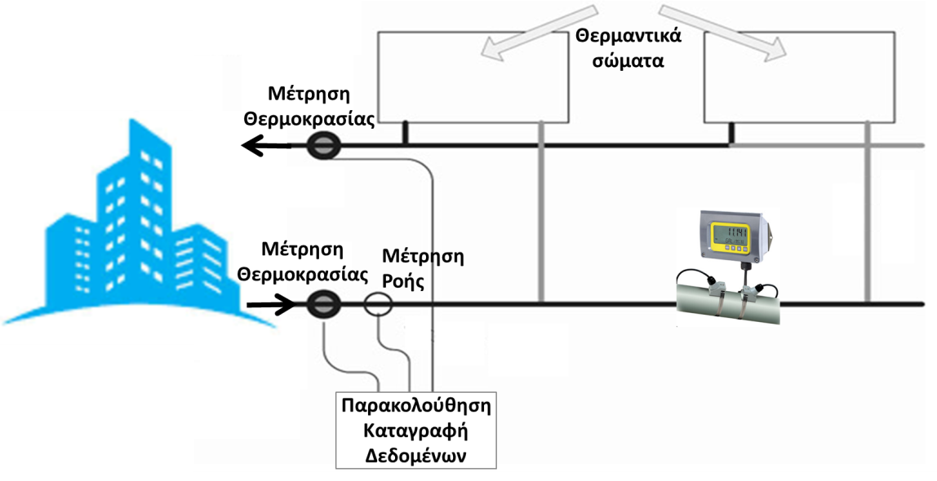
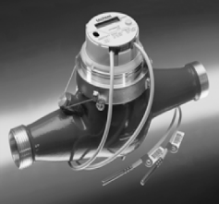
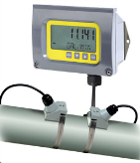
B.1.2 – ΘΕΡΜΙΚΗ ΕΝΕΡΓΕΙΑ
ΜΕΤΡΗΣΗ-ΠΑΡΑΚΟΛΟΥΘΗΣΗ (Θερμιδομέτρηση)
N.4342 /2015 (Εξοικ. Εν. EED 27/2012)
Εύκολη μέτρηση και σε υφιστάμενες εγκαταστάσεις
Μέτρηση της θερμοκρασίας προσαγωγής & επιστροφής
Μέτρηση της ροής

Slide 10
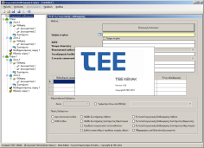
B.1.2 – ΘΕΡΜΙΚΗ ΕΝΕΡΓΕΙΑ
ΜΕΘΟΔΟΣ ΥΠΟΛΟΓΙΣΜΟΥ
Οι Προσομοιώσεις μπορούν να δώσουν ακριβή/λεπτομερή αποτελέσματα, αλλά έχουν υψηλές απαιτήσεις
Μπορεί να χρησιμοποιηθεί η μέθοδος υπολογισμού σύμφωνα με τον ΚΕΝΑΚ για την
Αξιολόγηση της ενεργειακής απόδοσης του κτιρίου
Έκδοση πιστοποιητικών ενεργειακής απόδοσης (ΠΕΑ)
Κανονισμός Ενεργειακής Απόδοσης Κτιρίων
http://portal.tee.gr/portal/page/portal/SCIENTIFIC_WORK/GR_ENERGEIAS/kenak

Slide 11
B.1.2 – ΘΕΡΜΙΚΗ ΕΝΕΡΓΕΙΑ
ΜΕΘΟΔΟΣ ΥΠΟΛΟΓΙΣΜΟΥ
Σε υφιστάμενα κτίρια, οι πραγματικές ποσότητες καυσίμων που παραδίδονται σε ένα κτίριο καταγράφονται για να υπολογιστεί στη συνέχεια η θερμική ενέργεια που αποδίδεται από την καύση τους. Εάν το κτίριο διαθέτει BEMS ή BMS τότε είναι εύκολη η ανάκτηση των δεδομένων για τις επιμέρους τελικές χρήσεις.
BEMS - Κεντρικά συστήματα ενεργειακής διαχείρισης κτιρίου που ελέγχουν & καταγράφουν τις ενεργειακές τελικές χρήσεις για την λειτουργία των τεχνικών εγκαταστάσεων (π.χ. θέρμανση, ψύξη, αερισμό, ΖΝΧ, φωτισμό, συσκευές) και τον έλεγχο των εσωτερικών συνθηκών.
BMS - Κεντρικά συστήματα διαχείρισης κτιρίου που επιπλέον ελέγχουν και άλλες λειτουργίες του κτιρίου (π.χ. ανελκυστήρες, ασφάλεια, προσβασιμότητα, πυροπροστασία).
Χρησιμοποιήστε δεδομένα από τουλάχιστον 12 διαδοχικούς μήνες.
Για πιο αντιπροσωπευτικά αποτελέσματα, χρησιμοποιήστε ιστορικά δεδομένα 3ετίας ή μεγαλύτερης χρονικής διάρκειας, εάν υπάρχουν. Έτσι εξομαλύνονται οι επιδράσεις από την διακύμανση των καιρικών συνθηκών και συνυπολογίζονται άλλες εγγενείς διακυμάνσεις σε σχέση με την λειτουργία του κτιρίου.

Slide 12
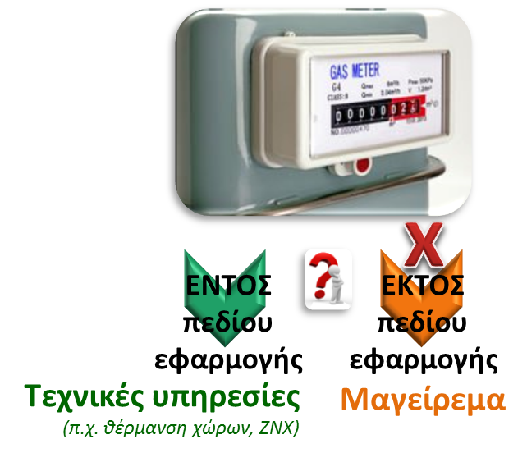
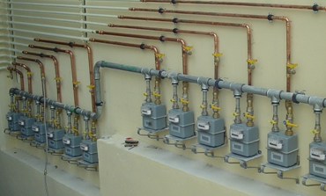
B.1.2 – ΘΕΡΜΙΚΗ ΕΝΕΡΓΕΙΑ
ΜΕΘΟΔΟΣ ΥΠΟΛΟΓΙΣΜΟΥ
Σε υφιστάμενα κτίρια, η πραγματική χρήση καυσίμου είναι επίσης διαθέσιμη από τους λογαριασμούς. Για πιο αντιπροσωπευτικά αποτελέσματα, χρησιμοποιήστε ιστορικά δεδομένα μεγάλης χρονικής διάρκειας (π.χ. 3ετίας).
Η κατανομή του φυσικού αερίου στις επιμέρους τεχνικές υπηρεσίες και τις άλλες τελικές χρήσεις (π.χ. μαγείρεμα) μπορεί να μην είναι προφανής.
Η κατανομή στις επιμέρους τελικές χρήσεις διευκολύνεται από το BEMS (εάν είναι διαθέσιμο σε υφιστάμενα κτίρια), τις βαθμονομημένες προσομοιώσεις κτιρίων, τον προσδιορισμό των βασικών ενεργειακών χρήσεων (baseline energy use) σε κατάλληλες χρονικές περιόδους (π.χ. παρακολουθώντας το καλοκαίρι τη χρήση αερίου για μαγείρεμα) ή από ενεργειακές επιθεωρήσεις & ελέγχους.

Slide 13
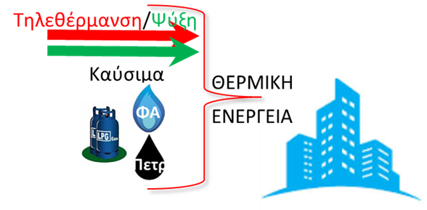
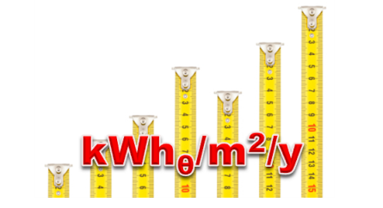
B.1.2 – ΘΕΡΜΙΚΗ ΕΝΕΡΓΕΙΑ
ΜΕΘΟΔΟΣ ΥΠΟΛΟΓΙΣΜΟΥ – ΦΑΣΗ ΜΕΛΕΤΗΣ/ΣΧΕΔΙΑΣΜΟΥ (Καύσιμα)
Τα βήματα υπολογισμού για ένα νέο κτίριο που είναι στη φάση μελέτης / σχεδιασμού είναι τα ακόλουθα:
α) Υπολογίστε την ετήσια θερμική ενέργεια που αποδίδεται από τα καύσιμα (π.χ. πετρέλαιο, αέριο) για τις τελικές χρήσεις εντός πεδίου εφαρμογής, κατά τη διάρκεια ενός τυπικού έτους, σύμφωνα με τα Ευρωπαϊκά πρότυπα ή τον ΚΕΝΑΚ
β) Υπολογίστε τη συνολική ωφέλιμη εσωτερική επιφάνεια δαπέδου του κτιρίου
γ) Υπολογίστε τον δείκτη επίδοσης για την ετήσια χρήση (κατανάλωση) θερμικής ενέργειας για όλα τα καύσιμα, σε κιλοβατώρες ανά μονάδα συνολικής ωφέλιμης εσωτερικής επιφάνειας δαπέδου του κτιρίου (kWh_{θ}/m²/y)
Τα καύσιμα χρησιμοποιούνται για καύση (π.χ. χρήση πετρελαίου ή φυσικού αερίου για θέρμανση χώρων) ή για συμπαραγωγή (CHP) χρήσιμης θερμότητας (και ηλεκτρικής ενέργειας, βλ. B.1.3)

Slide 14
B.1.2 – ΘΕΡΜΙΚΗ ΕΝΕΡΓΕΙΑ
ΜΕΘΟΔΟΣ ΥΠΟΛΟΓΙΣΜΟΥ – ΦΑΣΗ ΜΕΛΕΤΗΣ/ΣΧΕΔΙΑΣΜΟΥ (Αποκ. Δίκτυα)
Τα βήματα υπολογισμού για ένα νέο κτίριο που είναι στη φάση μελέτης / σχεδιασμού είναι τα ακόλουθα:
α) Υπολογίστε την ετήσια θερμική ενέργεια που αποδίδεται στο κτίριο από το αποκεντρωμένο δίκτυο τηλεθέρμανσης (ή ψύξης) για τις τελικές χρήσεις εντός πεδίου εφαρμογής, κατά τη διάρκεια ενός τυπικού έτους
β) Υπολογίστε τη συνολική ωφέλιμη εσωτερική επιφάνεια δαπέδου του κτιρίου
γ) Υπολογίστε τον δείκτη επίδοσης για την ετήσια χρήση (κατανάλωση) θερμικής ενέργειας σε κιλοβατώρες ανά μονάδα συνολικής ωφέλιμης εσωτερικής επιφάνειας δαπέδου του κτιρίου (kWh_{θ}/m²/y)

Slide 15
B.1.2 – ΘΕΡΜΙΚΗ ΕΝΕΡΓΕΙΑ
ΜΕΘΟΔΟΣ ΥΠΟΛΟΓΙΣΜΟΥ – ΦΑΣΗ ΛΕΙΤΟΥΡΓΙΑΣ (Καύσιμα)
Τα βήματα υπολογισμού για ένα υφιστάμενο κτίριο που βρίσκεται σε λειτουργία είναι τα ακόλουθα:
α) Υπολογίστε την ετήσια ποσότητα καυσίμων (π.χ. λίτρα πετρελαίου, κυβικά μέτρα φυσικού αερίου) που παραδίδεται στο κτίριο για να καλύψει τις τελικές χρήσεις εντός πεδίου εφαρμογής ή από κάποιο δίκτυο τηλεθέρμανσης, χρησιμοποιώντας ιστορικά δεδομένα μεγάλης χρονικής διάρκειας (π.χ. 3ετίας) ή τουλάχιστον 12 διαδοχικών μηνών
Παρακολούθηση - Μετρήσεις
Η καλύτερη ποιότητα δεδομένων προέρχεται από μετρήσεις της πραγματικής χρήσης καυσίμων

Slide 16
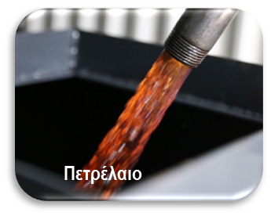
B.1.2 – ΘΕΡΜΙΚΗ ΕΝΕΡΓΕΙΑ
ΜΕΘΟΔΟΣ ΥΠΟΛΟΓΙΣΜΟΥ – ΦΑΣΗ ΛΕΙΤΟΥΡΓΙΑΣ (Καύσιμα)
Οι ετήσιες ποσότητες καυσίμων που παραδίδονται στο κτίριο είναι διαθέσιμες από τους λογαριασμούς ή τα τιμολόγια/αποδείξεις παραγγελιών.
Χρησιμοποιήστε ιστορικά δεδομένα μεγάλης χρονικής διάρκειας (π.χ. 3ετίας) ή τουλάχιστον 12μηνου
Τα καύσιμα που παραδίδονται σε ποσότητες αποθηκεύονται πριν από τη χρήση τους (π.χ. πετρέλαιο, στερεά καύσιμα)
Η ετήσια ποσότητα καυσίμου που τελικά χρησιμοποιείται υπολογίζεται ως εξής:
Ποσότητα Καυσίμου = A + B – Γ
Όπου A = το μετρημένο απόθεμα καυσίμων στην αρχή της 12μηνης περιόδου, B = η ποσότητα καυσίμου που παραδόθηκε στο κτίριο κατά τη διάρκεια της 12μηνης περιόδου, Γ = το μετρημένο απόθεμα καυσίμων στο τέλος της 12μηνης περιόδου
Πηγή: [5] ASHRAE Standard 100: 2018. Energy Efficiency in Existing Buildings, Atlanta: ASHRAE.

Slide 17
B.1.2 – ΘΕΡΜΙΚΗ ΕΝΕΡΓΕΙΑ
ΜΕΘΟΔΟΣ ΥΠΟΛΟΓΙΣΜΟΥ – ΦΑΣΗ ΛΕΙΤΟΥΡΓΙΑΣ (Καύσιμα)
Τα βήματα υπολογισμού για ένα υφιστάμενο κτίριο που βρίσκεται σε λειτουργία είναι τα ακόλουθα:
α) Υπολογίστε την ετήσια ποσότητα κάθε καυσίμου (π.χ. λίτρα πετρελαίου, κυβικά μέτρα φυσικού αερίου) που χρησιμοποιείται για να καλύψει τις τελικές χρήσεις εντός πεδίου εφαρμογής, με ιστορικά δεδομένα μεγάλης χρονικής διάρκειας (π.χ. 3ετίας) ή τουλάχιστον 12μηνου από (τηλε)παρακολούθηση, μετρήσεις, ή λογαριασμούς
β) Υπολογίστε την αποδιδόμενη θερμική ενέργεια από το καύσιμο χρησιμοποιώντας την κατώτερη θερμογόνο ικανότητα (ΚΘΙ) του κάθε καυσίμου
Σε περίπτωση που χρησιμοποιείται λέβητας συμπύκνωσης τότε μπορεί να χρησιμοποιηθεί η ανώτερη θερμογόνος ικανότητα (ΑΘΙ) του καυσίμου, π.χ. για το ΦΑ (11,5 kWh/m³), LPG (33,76 kWh/m³), πετρέλαιο (10,2 kWh/lt)

Slide 18
B.1.2 – ΘΕΡΜΙΚΗ ΕΝΕΡΓΕΙΑ
ΜΕΘΟΔΟΣ ΥΠΟΛΟΓΙΣΜΟΥ – ΦΑΣΗ ΛΕΙΤΟΥΡΓΙΑΣ (Καύσιμα)
γ) Υπολογίστε την ωφέλιμη εσωτερική επιφάνεια δαπέδου του κτιρίου (από ελεγμένα σχέδια ή επιμετρήσεις)
δ) Υπολογίστε τον δείκτη επίδοσης για την ετήσια χρήση (κατανάλωση) θερμικής ενέργειας σε κιλοβατώρες ανά μονάδα συνολικής ωφέλιμης εσωτερικής επιφάνειας δαπέδου του κτιρίου (kWh_{θ}/m²/y)

Slide 19
B.1.2 – ΘΕΡΜΙΚΗ ΕΝΕΡΓΕΙΑ
ΜΕΘΟΔΟΣ ΥΠΟΛΟΓΙΣΜΟΥ – ΦΑΣΗ ΛΕΙΤΟΥΡΓΙΑΣ (Αποκ. Δίκτυα)
Τα βήματα υπολογισμού για ένα υφιστάμενο κτίριο που βρίσκεται σε λειτουργία είναι τα ακόλουθα:
α) Υπολογίστε την ετήσια ποσότητα θερμικής ενέργειας που αποδίδεται στο κτίριο από το αποκεντρωμένο δίκτυο τηλεθέρμανσης/ψύξης, με ιστορικά δεδομένα μεγάλης χρονικής διάρκειας (π.χ. 3ετίας) ή τουλάχιστον 12μηνου
Τυπικά μετράται στο κτίριο
β) Υπολογίστε την ωφέλιμη εσωτερική επιφάνεια δαπέδου του κτιρίου (από ελεγμένα σχέδια ή επιμετρήσεις)
γ) Υπολογίστε τον δείκτη επίδοσης για την ετήσια χρήση (κατανάλωση) θερμικής ενέργειας σε κιλοβατώρες ανά μονάδα συνολικής ωφέλιμης εσωτερικής επιφάνειας δαπέδου του κτιρίου (kWh_{θ}/m²/y)

Slide 20
B.1.2 – ΘΕΡΜΙΚΗ ΕΝΕΡΓΕΙΑ
ΑΝΑΦΟΡΕΣ και ΚΑΝΟΝΙΣΜΟΙ/ΟΔΗΓΙΕΣ
[1] EPBD:2018 - Energy Performance of Buildings Directive, 2018/844/EU. Brussels: European Parliament and the Council of the European Union. https://eur-lex.europa.eu/legal-content/EL/TXT/PDF/?uri=CELEX:32018L0844&from=EL
[2] Ν.4122:2013 - Ενεργειακή Απόδοση Κτιρίων – Εναρμόνιση με την Οδηγία 2010/31/ΕΕ του Ευρωπαϊκού Κοινοβουλίου και του Συμβουλίου και λοιπές διατάξεις. ΦΕΚ 42/19.2.2013.
Σχετική κωδικοποίηση με το Ν.4409:2016 (ΦΕΚ 136/28.7.2016)
[3] EN 15603:2008 - Energy performance of buildings. Overall energy use and definition of energy ratings. Brussels: European Committee for Standardization.
[4] EN 13790:2008 - Energy performance of buildings. Calculation of energy use for space heating and cooling. Brussels: European Committee for Standardization.
[5] ASHRAE Standard 100: 2018. Energy Efficiency in Existing Buildings. Atlanta: ASHRAE.
[6] Level(s) Part 1-2 – Beta version. Brussels: European Commission. http://ec.europa.eu/environment/eussd/buildings.htm

Slide 21
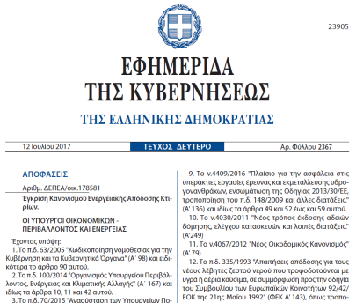
B.1.2 – ΘΕΡΜΙΚΗ ΕΝΕΡΓΕΙΑ
ΑΝΑΦΟΡΕΣ και ΚΑΝΟΝΙΣΜΟΙ/ΟΔΗΓΙΕΣ
http://portal.tee.gr/portal/page/portal/SCIENTIFIC_WORK/GR_ENERGEIAS/kenak
Νέο πακέτο Ευρωπαϊκών Οδηγιών με οκτώ νομοθετικές ρυθμίσεις για
«Καθαρή Ενέργεια για Όλους»
https://ec.europa.eu/energy/en/topics/energy-strategy-and-energy-union/clean-energy-all-europeans

Slide 22
B.1.2 – ΘΕΡΜΙΚΗ ΕΝΕΡΓΕΙΑ
ΒΙΒΛΙΟΓΡΑΦΙΑ
Γ. Παντελίδης, Οδηγός Ενεργειακής Επιθεώρησης Κτηρίων, 630 σ., Αθήνα, Εκδόσεις Δεμεδάδη, 2018.
Οδηγός Ενεργειακών Ελέγχων σε κτίρια, βιομηχανία και μεταφορές, Υπουργείο Περιβάλλοντος και Ενέργειας, Αθήνα, Ιανουάριος 2017.
http://www.ypeka.gr/LinkClick.aspx?fileticket=u1Ez6ny5W90%3D&tabid=281&language=el-GR
ASHRAE GreenGuide (5th ed.), Design, Construction and Operation of Sustainable Buildings, T. Lawrence, A.K. Darwich, J.K. Means, D. Macauley (Editors), 504 p., Atlanta: ASHRAE, 2018. https://www.ashrae.org/technical-resources/bookstore/ashrae-greenguide-the-design-construction-and-operation-of-sustainable-buildings
Handbook of Energy Efficiency in Buildings (1st ed.), Umberto Desideri and Francesco Asdrubali (Editors), 836 p., ISBN 978-0128128176, Butterworth-Heinemann, 2018. https://www.elsevier.com/books/handbook-of-energy-efficiency-in-buildings/desideri/978-0-12-812817-6

Slide 23
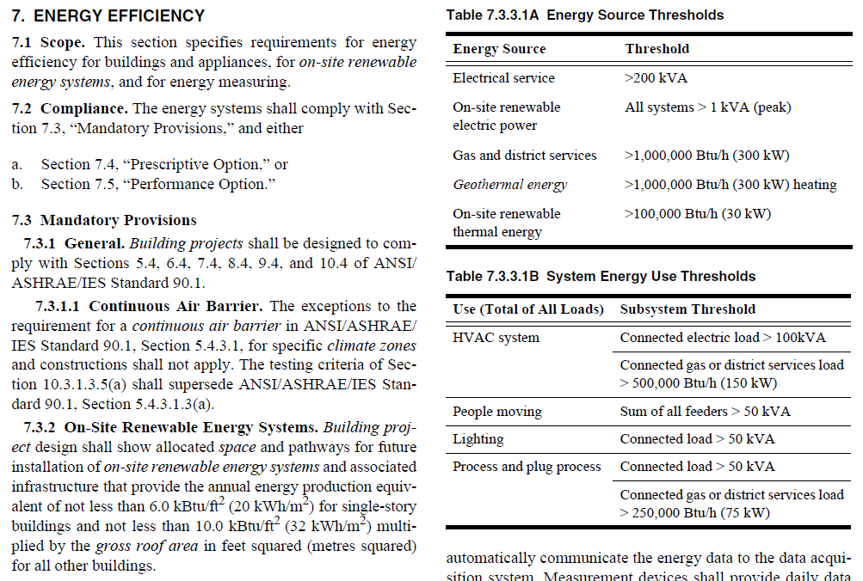
B.1.2 – ΘΕΡΜΙΚΗ ΕΝΕΡΓΕΙΑ
ΒΙΒΛΙΟΓΡΑΦΙΑ
ASHRAE Standard 189.1 - Design of High-Performance Green Buildings. https://www.ashrae.org/technical-resources/standards-and-guidelines/read-only-versions-of-ashrae-standards
Το ΠΡΑΣΙΝΟ Πρότυπο της ASHRAE

Slide 24
B.1.2 – ΘΕΡΜΙΚΗ ΕΝΕΡΓΕΙΑ
ΠΑΡΑΔΕΙΓΜΑ - ΦΑΣΗ ΜΕΛΕΤΗΣ/ΣΧΕΔΙΑΣΜΟΥ
(Νέο Κτίριο)

Slide 25
B.1.2 – ΘΕΡΜΙΚΗ ΕΝΕΡΓΕΙΑ
Ένα νέο κτίριο γραφείων με ωφέλιμη εσωτερική επιφάνεια 2,995.8 m² θα διαθέτει κεντρική εγκατάσταση θέρμανσης με λέβητα φυσικού αερίου. Το ζεστό νερό χρήσης καλύπτεται με τοπικούς ηλεκτρικούς θερμοσίφωνες συνεχούς ροής (χωρίς δεξαμενή).
Υπολογίστηκε ότι η τυπική ετήσια χρήση φυσικού αερίου του κτιρίου είναι 13.278,1 m³
Υπολογίστε την ετήσια χρήση θερμικής ενέργειας ανά ωφέλιμη εσωτερική επιφάνεια δαπέδου του κτιρίου

Slide 26
B.1.2 – ΘΕΡΜΙΚΗ ΕΝΕΡΓΕΙΑ
Υπολογίστε την αποδιδόμενη θερμική ενέργεια από το καύσιμο (Φυσικό Αέριο)
ΚΘΙ
Καυσίμου
X
=
Ποσότητα Καυσίμου: 13.278,1 m³
10,3 kWh/m³
136.764,4 kWh_{θ}

Slide 27
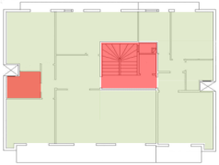
B.1.2 – ΘΕΡΜΙΚΗ ΕΝΕΡΓΕΙΑ
Υπολογίστε τον δείκτη ενεργειακής έντασης
Μέση ετήσια χρήση θερμικής ενέργειας (kWh_{θ}/m²/y) για τις τεχνικές υπηρεσίες του κτιρίου
Θερμική Ενέργεια
Ωφέλιμη εσωτερική επιφάνεια δαπέδου κτιρίου (m²)
÷
=
136.764,4 kWh_{th}
2.995,8 m²
45,6 kWh_{th}/m²/y

Slide 28
B.1.2 – ΘΕΡΜΙΚΗ ΕΝΕΡΓΕΙΑ
ΠΑΡΑΔΕΙΓΜΑ - ΦΑΣΗ ΛΕΙΤΟΥΡΓΙΑΣ
(Υφιστάμενο Κτίριο)

Slide 29
B.1.2 – ΘΕΡΜΙΚΗ ΕΝΕΡΓΕΙΑ
Ένα υφιστάμενο κτίριο γραφείων στην Αθήνα διαθέτει κεντρικό σύστημα θέρμανσης με λέβητα πετρελαίου. Το ζεστό νερό χρήσης καλύπτεται με τοπικούς ηλεκτρικούς θερμοσίφωνες συνεχούς ροής (χωρίς δεξαμενή).
Διαθέσιμα δεδομένα: Ο διαχειριστής του κτιρίου διέθεσε τα σχέδια του κτιρίου και τις συνολικές ποσότητες πετρελαίου που παραδόθηκαν στο κτίριο για την τελευταία 3ετία.
Υπολογίστε την ετήσια χρήση θερμικής ενέργειας ανά ωφέλιμη εσωτερική επιφάνεια δαπέδου του κτιρίου

Slide 30
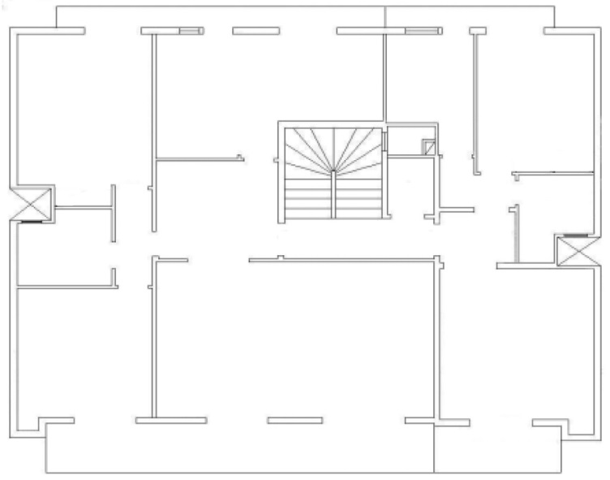
B.1.2 – ΘΕΡΜΙΚΗ ΕΝΕΡΓΕΙΑ
Ετήσια ποσότητα καυσίμων που χρησιμοποιεί το κτίριο
 | 2015 | 2016 | 2017
Πετρέλαιο (lt) | 50.500 | 43.900 | 48.100
Τυπική Κάτοψη
Τα σχέδια ελέγχθηκαν κατά τη διάρκεια μιας σύντομης ενεργειακής επιθεώρησης (ελέγχου) του κτιρίου, ώστε να επιβεβαιωθεί ότι αποδίδουν με ακρίβεια την υφιστάμενη κατάσταση, για να μπορούν να χρησιμοποιηθούν για τον υπολογισμό της ωφέλιμης επιφάνειας του κτιρίου

Slide 31
B.1.2 – ΘΕΡΜΙΚΗ ΕΝΕΡΓΕΙΑ
Ετήσια ποσότητα καυσίμου (πετρελαίου) που παραδίδεται στο κτίριο
που χρησιμοποιείται για τη θέρμανση χώρων
Ας υποθέσουμε ότι η ποσότητα του πετρελαίου που παραδίδεται στο κτίριο χρησιμοποιείται κατά τη διάρκεια του έτους
Υπολογισμός του Μ.Ο. της 3ετίας: $\frac{(50.000+43.900+48.100)}{3}$ lt
Μέση ετήσια χρήση καυσίμου: 47.500 lt πετρελαίου
 | 2015 | 2016 | 2017
Πετρέλαιο (lt) | 50.500 | 43.900 | 48.100

Slide 32
B.1.2 – ΘΕΡΜΙΚΗ ΕΝΕΡΓΕΙΑ
Υπολογίστε την αποδιδόμενη θερμική ενέργεια από το καύσιμο (πετρέλαιο)
ΚΘΙ
Καυσίμου
X
=
Ποσότητα Καυσίμου: 47.500 lt
9,9 kWh/lt
470.250 kWh_{θ}

Slide 33
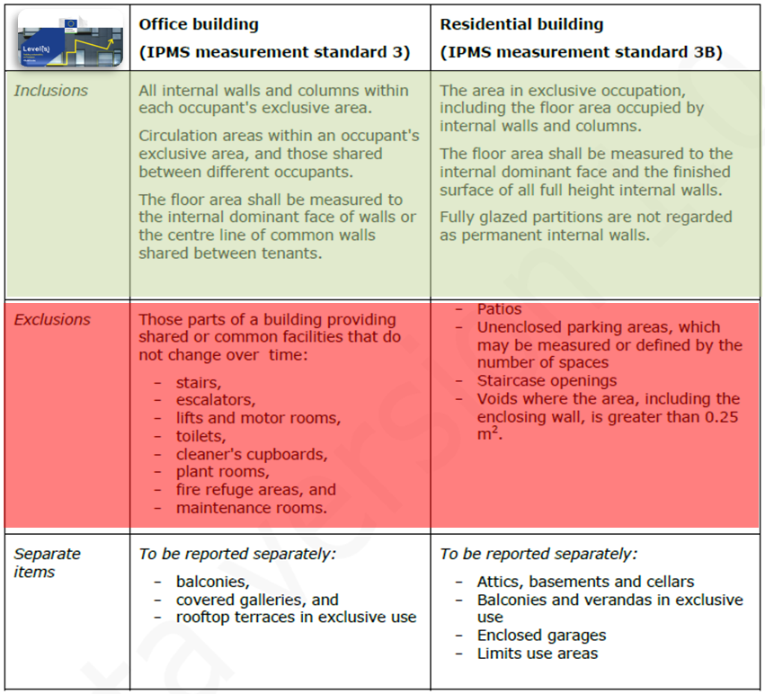
B.1.2 – ΘΕΡΜΙΚΗ ΕΝΕΡΓΕΙΑ
Υπολογίστε την συνολική ωφέλιμη εσωτερική επιφάνεια δαπέδου του κτιρίου
Χρησιμοποιήστε τα διαθέσιμα σχέδια που έχουν ελεγχθεί και επιβεβαιωθεί ότι είναι σύμφωνα με την υφιστάμενη κατάσταση του κτιρίου κατά τη διάρκεια μιας σύντομης ενεργειακής επιθεώρησης (ελέγχου) του κτιρίου
Χρησιμοποιήστε εσωτερικές διαστάσεις. Εξαιρούνται από τις επιμετρήσεις οι περιοχές δαπέδου που δεν εμπίπτουν στο πεδίο εφαρμογής (βλέπε Levels)
Συνολική ωφέλιμη εσωτερική επιφάνεια δαπέδου: 4.915,1 m²
Τυπική κάτοψη ορόφου

Slide 34
B.1.2 – ΘΕΡΜΙΚΗ ΕΝΕΡΓΕΙΑ
Υπολογίστε τον δείκτη ενεργειακής έντασης
Μέση ετήσια χρήση θερμικής ενέργειας (kWh_{θ}/m²/y) για τις τεχνικές υπηρεσίες του κτιρίου
Θερμική Ενέργεια
Ωφέλιμη εσωτερική επιφάνεια δαπέδου κτιρίου (m²)
÷
=
470.250 kWh_{θ}
4.915,1 m²
95,7 kWh_{θ}/m²/y

Slide 35
B.1.2 – ΘΕΡΜΙΚΗ ΕΝΕΡΓΕΙΑ
ΑΣΚΗΣΗ
Ένα μικρό κτίριο γραφείων που βρίσκεται στην Αθήνα διαθέτει κεντρικό σύστημα θέρμανσης με λέβητα φυσικού αερίου. Το ΖΝΧ καλύπτεται με τοπικούς ηλεκτρικούς θερμοσίφωνες συνεχούς ροής (χωρίς δεξαμενή).
Διαθέσιμα δεδομένα: Ο διαχειριστής του κτιρίου διέθεσε τα σχέδια του κτιρίου και τις μηνιαίες πραγματικές καταναλώσεις καυσίμου από τους λογαριασμούς, για αρκετά χρόνια.
Χρησιμοποιήστε τα διαθέσιμα δεδομένα για να λύσετε την άσκηση
Υπολογίστε την ετήσια χρήση θερμικής ενέργειας ανά ωφέλιμη εσωτερική επιφάνεια δαπέδου του κτιρίου

Slide 36
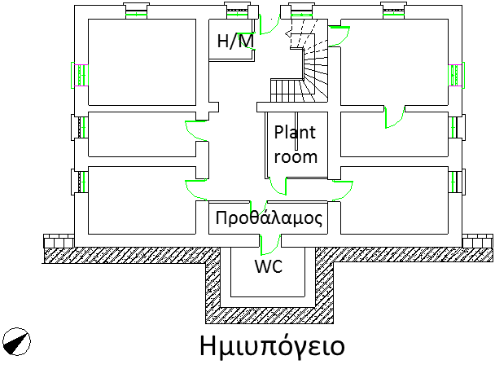
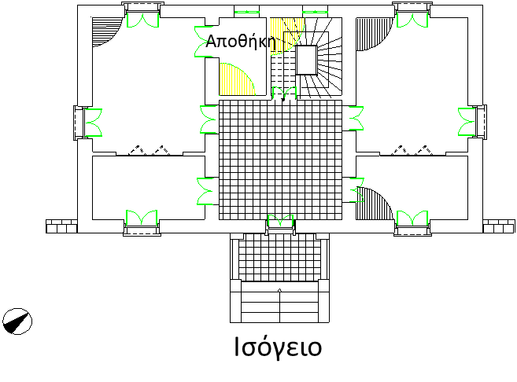
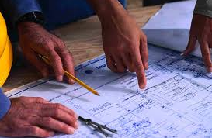
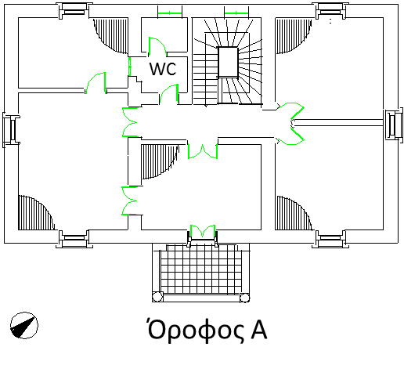
B.1.2 – ΘΕΡΜΙΚΗ ΕΝΕΡΓΕΙΑ
Σχέδια – Κατόψεις
Ωφέλιμη εσωτερική επιφάνεια = 416 m²

Slide 37
B.1.2 – ΘΕΡΜΙΚΗ ΕΝΕΡΓΕΙΑ
Ποσότητες Φυσικού Αερίου από τους μηνιαίους λογαριασμούς
 | Μήνας | 2015 | 2016 | 2017
Φυσικό αέριο (m³) | Ιανουάριος | 686,9 | 809,5 | 959,9
 | Φεβρουάριος | 713,0 | 868,5 | 1019,0
 | Μάρτιος | 545,1 | 750,0 | 868,5
 | Απρίλιος | 211,1 | 300,6 | 217,7
 | Μάιος | 0,0 | 0,0 | 0,0
 | Ιούνιος | 0,0 | 0,0 | 0,0
 | Ιούλιος | 0,0 | 0,0 | 0,0
 | Αύγουστος | 0,0 | 0,0 | 0,0
 | Σεπτέμβριος | 0,0 | 0,0 | 0,0
 | Οκτώβριος | 41,1 | 463,4 | 86,4
 | Νοέμβριος | 311,4 | 551,8 | 201,9
 | Δεκέμβριος | 718,2 | 930,7 | 566,1

